Slide 1
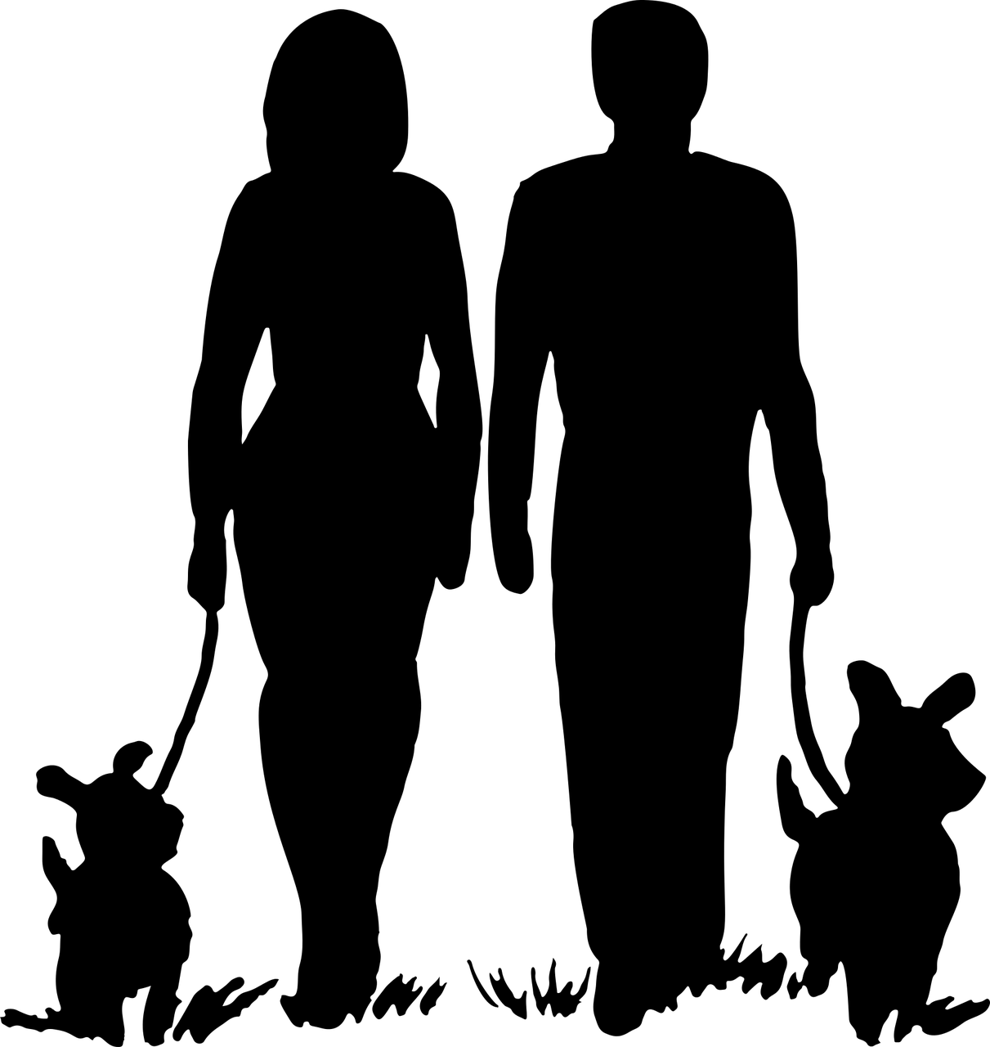
Faktoren der Kinderlosigkeit in Ostdeutschland
Studie im Rahmen des Projekts „Faktoren der Familiengründung, Kinderlosigkeit und Kinderreichtum“:
Katharina Heisig ifo Institut, Niederlassung Dresden
Im Auftrag des Deutschen Familienverband, Landesverband Sachsen e. V.
Finanziert aus den Mitteln des Sächsischen Staatsministeriums für Soziales und Gesellschaftlichen Zusammenhalt (SMS)

Slide 2
Agenda
01
Einleitung
02
Kinderlosigkeit im Fokus
03
Studiendesign
04
Kinderlosigkeitsquote in Ostdeutschland und Faktoren der Kinderlosigkeit
05
Fazit

Slide 3
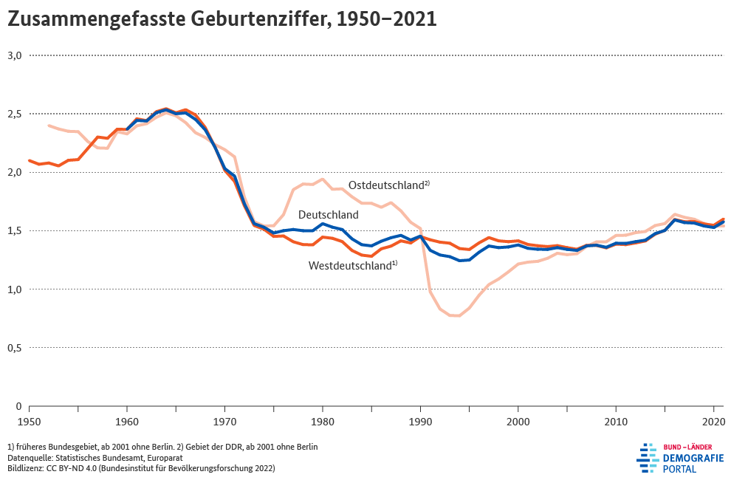
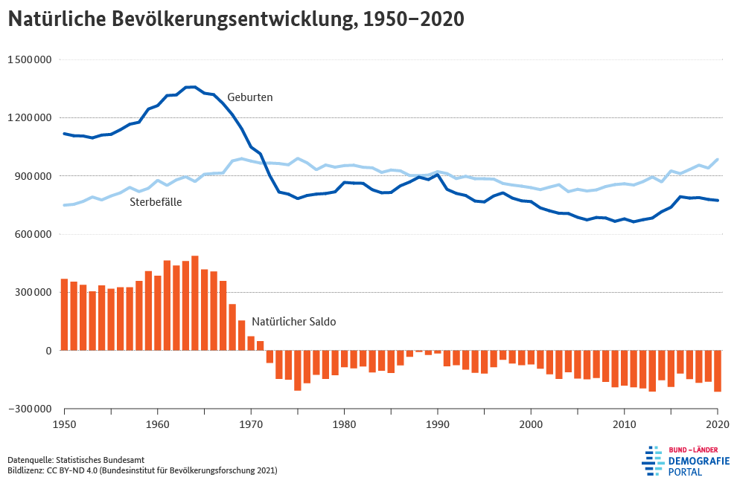
01 Einleitung Zu wenige Geburten führen dazu, dass die Bevölkerung schrumpft
Fertilität auf niedrigem Niveau, leicht ansteigende Tendenz

Slide 4
Fertilität wird von verschiedenen Entwicklungen beeinflusst: Familiengründungen, Kinderreichtum und Kinderlosigkeit
Weniger Familien-gründungen bzw. Erstgeburten
Weniger Kinder innerhalb einer Familie
Mehr Menschen, die endgültig kinderlos bleiben
Abnehmende Fertilität

Slide 5
Kinderlosigkeit im Fokus
02

Slide 6
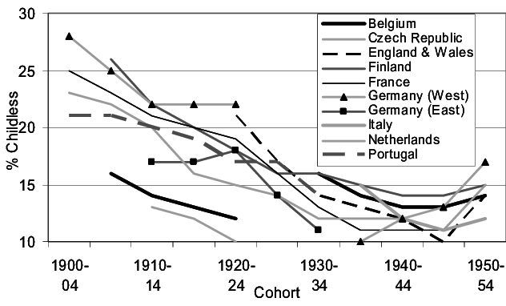
Kinderlosigkeit im frühen 20. Jahrhundert
Anteil der kinderlosen Frauen der Kohorten 1900-1954 für ausgewählte Länder in %
Quelle: Gabriele Doblhammer und Uta Ziegler (2006)
Sehr hohe Kinderlosigkeitsraten für Frauen im fertilen Alter während und zwischen beider Weltkriege

Slide 7
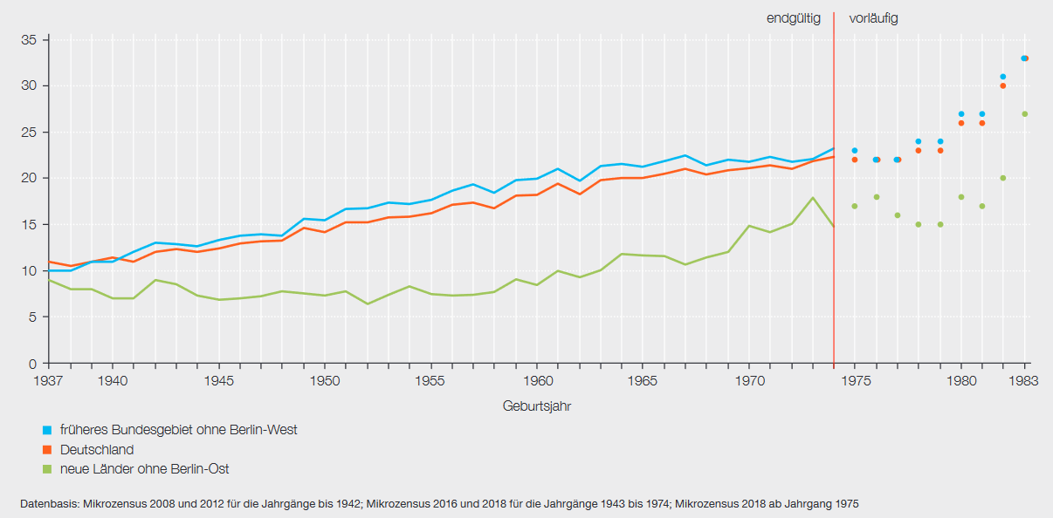
Kinderlosigkeit in Deutschland
Kinderlosenquote – Anteil der Frauen ohne Kind an allen Frauen des jeweiligen Geburtsjahrgangs — in %
Quelle: Tim Hochgürtel und Bettina Sommer (2021)

Slide 8
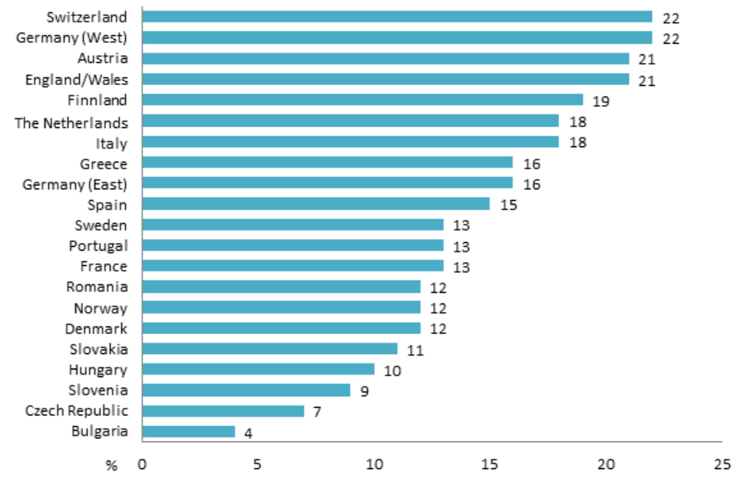
Kinderlosigkeit im europäischen Kontext
Anteil der kinderlosen Frauen der Kohorte 1965 in ausgewählten europäischen Ländern in %
Quelle: Michaela Kreyenfeld (2016)

Slide 9
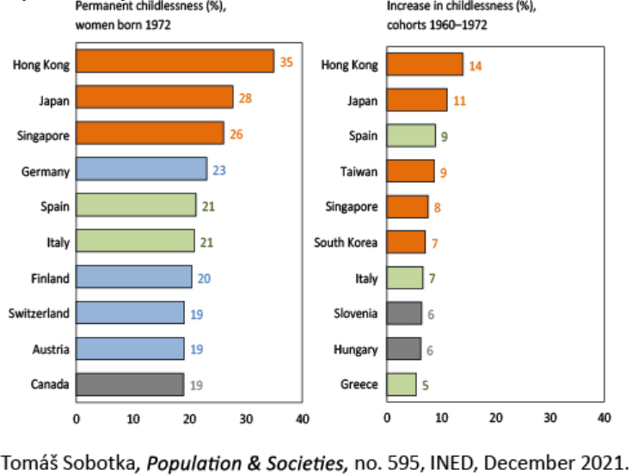
Kinderlosigkeit Kontext der Welt
Anteil der kinderlosen Frauen der Kohorte 1972 (links) und der Anstieg in der Kinderlosigkeit von Kohorte 1960 auf 1972 für ausgewählte Länder
Quelle: Tomáš Sobotka (2021)
Ziel und Fragestellung: Wie kann man Kinderlosigkeit verringern?

Slide 10
Studiendesign
03
Empirische Analyse

Slide 11
Empirische Analyse auf Basis des pairfam
Details zu den Beobachtungen in unserer Analyse
Wir verwenden Daten zu 45-49-jährigen Personen primär aus der 12. Befragungswelle (Jahr 2021)
→ Annäherung an endgültige Kinderlosigkeit
Samplegröße zwischen 400 und 500 Personen
ANalysemethoden
Deskriptive Statistik: Gegenüberstellung der Gruppen “kinderlos” und “hat Kinder” sowie getrennt nach Geschlecht
Probit-Regressionsanalysen und Berechnung der marginalen Effekte
Wie erfolgte die Faktorenauswahl?
Literaturgestützt, nach Interesse des DFV, nach Siginifikanz in bivariaten Regressionsanalysen

Slide 12
Kinderlosigkeitsquote in Ostdeutschland und Faktoren der Kinderlosigkeit
04
Ergebnisse der Studie

Slide 13
Kinderlosigkeitsquoten in Ost- und Westdeutschland
Quelle: Daten des Beziehungs- und Familienpanels pairfam, Release 12.0 (Brüderl et al. 2021), Berechnungen des ifo Instituts. © ifo Institut

Slide 14
Faktoren der Kinderlosigkeit
04
Ergebnisse der Studie

Slide 15
Relevanz der „weichen“ vs. der „harten“ Faktoren
Weich
Wichtigkeit von Hobbies, Freunden und Beruf
Anteil Personen mit Kindern im Bekanntenkreis
Hart
Geschwisteranzahl
Arbeitsmarktstatus
Ideale Kinderanzahl
Befürchtungen in Hinblick auf Kindern und der Elternschaft
Befürchtungen in Hinblick auf die Partnerschaft
Alter
Geschlecht
Anzahl der Jahre in Ausbildung
Migrationshintergrund
Beziehungsstatus
Haushaltseinkommen
Gemeindegröße
Kursiv: teilweise statistisch signifikant
Fett: statistisch signifikant

Slide 16
Faktoren der Kinderlosigkeit: Weiche Faktoren
Ergebnisse der Studie

Slide 17
Größter Einfluss: Je wichtiger Hobbies, Beruf und Freunden sind, desto wahrscheinlicher ist eine Person kinderlos
Maximalwert = 1
Für Frauen und Männer kaum Unterschiede
Erhöht man die Wichtigkeit von H, B & F um eine Einheit, steigt die Wahrscheinlichkeit, kinderlos zu sein, um 25%
Quelle: Daten des Beziehungs- und Familienpanels pairfam, Release 12.0 (Brüderl et al. 2021), Berechnungen des ifo Instituts. © ifo Institut

Slide 18
Zweitgrößter Einfluss: Je mehr Personen im Freundes- und Bekanntenkreis Kinder haben, desto weniger wahrscheinlich ist Kinderlosigkeit
0: < 50%; 1: 50%, 2: > 50% der Personen im F/B-Kreis haben Kinder
Für Männer relevanter als für Frauen
Erhöht man den Anteil der Personen im Freundes- und Bekanntenkreis mit Kindern von unter 50% auf über 50%, sinkt Wahrscheinlichkeit, kinderlos zu sein, um 17%
Quelle: Daten des Beziehungs- und Familienpanels pairfam, Release 12.0 (Brüderl et al. 2021), Berechnungen des ifo Instituts. © ifo Institut

Slide 19
Drittgrößter Einfluss: Je größer die ideale Kinderanzahl, desto weniger wahrscheinlich ist Kinderlosigkeit
Für Frauen und Männer kaum Unterschiede
Erhöht man die ideale Kinderanzahl um eine Einheit, sinkt die Wahrscheinlichkeit, kinderlos zu sein, um 10%
Unterschied zwischen gewünschter und realisierter Kinderanzahl wird deutlich
Quelle: Daten des Beziehungs- und Familienpanels pairfam, Release 12.0 (Brüderl et al. 2021), Berechnungen des ifo Instituts. © ifo Institut

Slide 20
Viertgrößter Einfluss: Je mehr Befürchtungen man in Hinblick auf Kinder hat, desto wahrscheinlicher ist Kinderlosigkeit
Skala 0-5
Besonders für Frauen relevant
Um eine Einheit höhere Befürchtungen gehen mit einer 3-4% höheren Wahrscheinlichkeit, kinderlos zu sein, einher
Quelle: Daten des Beziehungs- und Familienpanels pairfam, Release 12.0 (Brüderl et al. 2021), Berechnungen des ifo Instituts. © ifo Institut
Indexbildung aus 5 Aussagen: „Man kann sich weniger leisten mit Kindern“, „Kinder sind eine nervliche Belastung“, „Man kann berufliche Ziele mit Kindern nicht erreichen“, „Mit Kindern fällt man in der Öffentlichkeit negativ auf“, „Die persönliche Freiheit ist durch Kinder eingeschränkt“

Slide 21
Je mehr Befürchtungen man in Hinblick auf die Partnerschaft hat, desto wahrscheinlicher ist Kinderlosigkeit
Skala 0-5
Besonders für Frauen relevant
Um eine Einheit höhere Befürchtungen gehen mit einer 1-2% höheren Wahrscheinlichkeit, kinderlos zu sein, einher statistisch nicht signifikant)
Quelle: Daten des Beziehungs- und Familienpanels pairfam, Release 12.0 (Brüderl et al. 2021), Berechnungen des ifo Instituts. © ifo Institut
Indexbildung aus 5 Aussagen: „Stress in der Partnerschaft“, „Langeweile und Gewöhnung in einer Partnerschaft“, „Ablehnung des Partners durch Familie und Freunde“, „Einschränkung durch den Partner“ und „Liebeskummer und Beziehungsprobleme“

Slide 22
Faktoren der Kinderlosigkeit: Harte Faktoren
Ergebnisse der Studie

Slide 23
Erklärt Kinderlosigkeit am stärksten: Verheiratete sind am seltensten kinderlos
Der Beziehungsstatus erklärt einen Großteil der Varianz zwischen den beiden Gruppen
Beziehungsstatus vor allem für Männer relevant
Quelle: Daten des Beziehungs- und Familienpanels pairfam, Release 12.0 (Brüderl et al. 2021), Berechnungen des ifo Instituts. © ifo Institut

Slide 24
Gemeindegröße: Mehr Kinderlose in großen Gemeinden
Gemeindegröße auf Skala 1-7
Für Frauen und Männer zeigt sich ein ähnliches Bild; allerdings etwas relevanter für Frauen
Quelle: Daten des Beziehungs- und Familienpanels pairfam, Release 12.0 (Brüderl et al. 2021), Berechnungen des ifo Instituts. © ifo Institut

Slide 25
Arbeitsmarktstatus: Arbeitstätigkeit erhöht Kinderlosigkeit
Für weibliche und männliche Kinderlose ähnliche Muster
Für Personen mit Kindern je nach Geschlecht umgekehrtes Pattern
Quelle: Daten des Beziehungs- und Familienpanels pairfam, Release 12.0 (Brüderl et al. 2021), Berechnungen des ifo Instituts. © ifo Institut

Slide 26
Mehr Geschwister – kinderlos: Ostdeutscher Sonderfall?
Für Frauen und Männer kaum Unterschiede
Erhöht man die Geschwisteranzahl um eine Einheit, erhöht sich die Wahrscheinlichkeit, kinderlos zu sein, um 1-2%
Quelle: Daten des Beziehungs- und Familienpanels pairfam, Release 12.0 (Brüderl et al. 2021), Berechnungen des ifo Instituts. © ifo Institut

Slide 27
Fazit
Kinderlosigkeit eindeutig begünstigende Faktoren in Ostdeutschland sind…
Verheiratet oder in Partnerschaft sein
Geringere Wichtigkeit von Hobbies, Freunden und Beruf
Hoher Anteil an Personen mit Kindern im Freundes- und Bekanntenkreis
Hohe ideale Kinderanzahl
Weniger Befürchtungen in Hinblick auf Kinder und Elternschaft
Weniger Befürchtungen in Hinblick auf die Partnerschaft (für Frauen)

Slide 28
Quellen
Bundesinstitut für Bevölkerungsforschung (2021). Natürliche Bevölkerungsentwicklung, 1950-2020, online verfügbar unter: https://www.demografie-portal.de/DE/Fakten/natuerliche-bevoelkerungsentwicklung.html
Bundesinstitut für Bevölkerungsforschung (2022). Zusammengefasste Geburtenziffer, 1950-2021, online verfügbar unter: https://www.demografie-portal.de/DE/Fakten/zusammengefasste-geburtenziffer.html
Doblhammer, Gabriele und Uta Ziegler (2006). Future Elderly Living Conditions In Europe: Demographic Insights. In: Backes, G.M., Lasch, V., Reimann, K. (Hrsg.): Gender, Health and Ageing, S. 267-292. DOI: 10.1007/978-3-531-90355-2_13
Heisig, Katharina, Kröper, Marius und Tim Scheurer (2022). Faktoren der Kinderlosigkeit in Ostdeutschland. ifo Dresden berichtet, 2022, 30, Nr. 6, im Erscheinen.
Hochgürtel, Tim und Bettina Sommer (2021). Lebensformen in der Bevölkerung und Kinder. In: Datenreport 2021, Destatis, online verfügbar unter: https://www.destatis.de/DE/Service/Statistik-Campus/Datenreport/Downloads/datenreport-2021-kap-2.html
Kreyenfeld, Michaela (2016). Childlessness. What’s Old, What’s New, What’s Innovative. Berlin: Population Europe.
Sobotka, Tomáš (2021): World’s Highest Childlessness Levels in East Asia (2021). Population and Societies, Nr. 595. DOI: 10.3917/popsoc.595.0001

Slide 29
ifo Institut – Leibniz-Institut für Wirtschaftsforschung an der Universität München e.V. Niederlassung Dresden Ansprechpartnerin
Ihr Kontakt:
Katharina Heisig
Einsteinstr. 3 01069 Dresden
Tel.: +49(0)351/26476-16 Fax: +49(0)351/26476-20
E-Mail: heisig@ifo.de

